Slide 1
Atatürk’ün Ölçüler Alanında Yaptığı Yenilikler
Amaç: Uluslararası ölçülerle ülkemizde kullanılan ölçüler arasında birlik sağlamaktı.

Slide 2
Yapılan Yenilikler
TAKVİM
SAAT
ULUSLARARASI RAKAMLAR
AĞIRLIK ÖLÇÜLER
UZUNLUK ÖLÇÜLERİ

Slide 3
TAKVİM
Osmanlı Devleti döneminde Rumi Takvim kullanılıyordu.26 aralık 1925 tarihinden itibaren Türkiye Cumhuriyetin’ de resmi Devlet Takvimi olarak Miladi Takvim kullanılmaya başlandı.

Slide 4
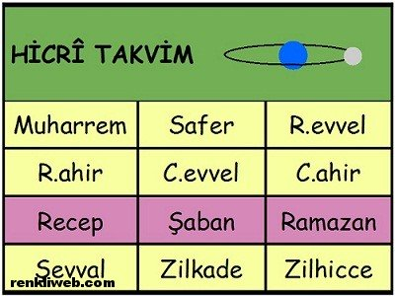
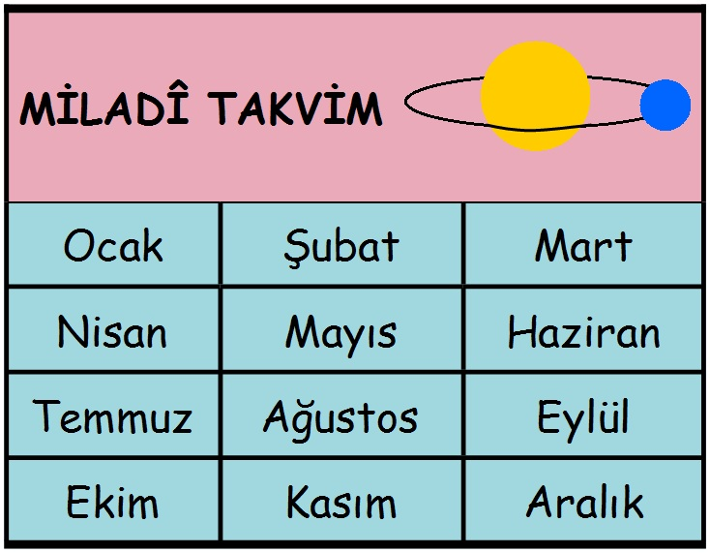
ESKİ VE YENİ TAKVİM

Slide 5
ESKİDEN KULLANILAN SAATLER:
Güneş Saati
Kum saati
Su saati
Ateş (mum) saati
Köstekli saat
Mekanik saat
Elektronik saat vb…

Slide 6
SAAT
Türkiye'de kullanılan saat sistemi 2 OCAK 1926 tarihinden itibaren ‘Günün 24 Saate Taksimine Dair Kanun'un Türkiye Büyük Millet Meclisin’ de kabul edilmesinden sonra kullanılmaya başlandı.

Slide 7
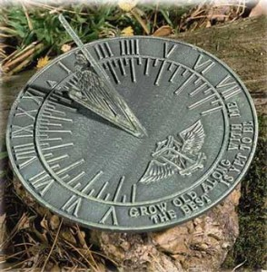
GÜNEŞ SAATİ:
-Bir çubuğun
Derecelenmiş tam ve yarım
bir dairenin üzerine düşen
gölgesi izlenerek kullanılır.
Güneş saatleri geceleri
Ya da kapalı havalarda
kullanılmaz.

Slide 8
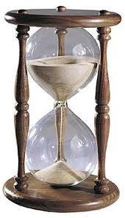
KUM SAATİ:
İki cam yuvarın daracık bir boruyla
birbirlerine bağlanmasıyla oluşur.
Yuvarlardan birinin içinde ince kum
vardır. Saatin ters çevrilmesiyle kum
borudan diğer boş yuvara akmasıyla
olur, boşalma süresi hep aynıdır.

Slide 9
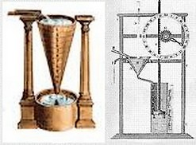
SU SAATİ:
Suyun düzenli biçimde su
miktarını ölçüldüğü bir
kabın içine veya kaptan
dışarıya akmasına dayanan
bir saat türüdür.

Slide 10
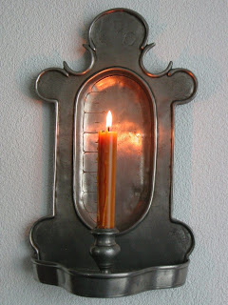
ATEŞ SAATİ (Mum Saati)
Petrol lambasının alevi ile çalışan saat
mekanizmasında tüketilen yağın
bölmeli bir saydam kapta
İzlenmesi yada kısılan mumun
gölgesinin arkadaki bir cetvel
üzerindeki boyuna göre belirlenir.

Slide 11
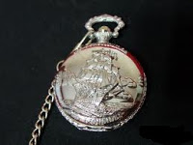
KÖSTEKLİ SAAT:
Genel olarak kurularak çalışan
mekanik bir saat türüdür.
Köstekli bir kılıfa konduğu
için köstekli saat denir.

Slide 12
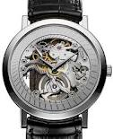
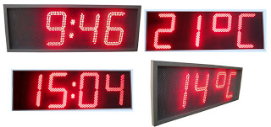
Mekanik ve Elektronik Saatler

Slide 13
ULUSLAR ARASI RAKAMLAR
Türkiye'de 1 Haziran 1929 tarihinden sonra Uluslararası rakamların ülke genelinde kullanılması mecbur hale geldi

Slide 14
Atatürk'ün ölçülerde yaptığı değişiklikler
1-DİRHEM,OKKA,KANTAR,
BATMAN
2-ARŞIN,FERSAH,ENDEZA
KULACI
1-KİLOGRAM
2-METRE

Slide 15
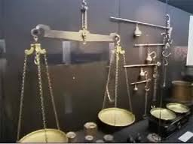
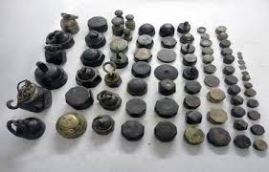
Ağırlık ölçüleri
Daha önceden Onlu yönteme göre uygun olan ağırlık ve uzunluk ölçüleri 26 Mart 1931 tarihinden itibaren kabul edilen kanunla yeni ölçüler kullanılmaya başlandı.

Slide 16
Ağırlık ölçüleri
1 DİRHEM
1 OKKA
1 KANTAR
1-BATMAN
400 DİRHEM
44 OKKA
6 OKKA
3.2GR
1.282 KG
56.408 KG
7.692KG

Slide 17
UZUNLUK ÖLÇÜLERİ
Uzunluk ölçüsü temel birimi metredir. Metre kısaca m ile gösterilir.
Uzunluk ölçüleri onar onar büyür ,onar onar küçülür.
Büyük birimi küçük birime çevirirken çarparız,
Küçük birimi büyük birime çevirirken böleriz.

Slide 18
